Slide 1
Kriminal v Sloveniji: Analiza podatkov za leto 2024
Podatki
Viri podatkov: Odprti podatki Policije RS (https://www.policija.si/o-slovenski-policiji/statistika/kriminaliteta)
Prvotni namen zbiranja: Statistično spremljanje kriminalitete, načrtovanje policijskega dela in informiranje javnosti
Tip podatkov: Statistike, kategorije; Obseg podatkov: 110.452 vrstic, 65.297 unikatnih kaznivih dejanj, 8 policijskih uprav, 60 upravnih enot
Visok delež neznanih vrednosti ("NN") pri vplivu substanc (alkohol, mamila) in demografskih podatkih.
Predprocesiranje: Filtriranje in obravnava manjkajočih vrednosti
Glavna vprašanja/cilji podatkovnega rudarjenja
Geografska analiza (kje je največ kriminala)
Kdaj se zgodi največ kaznivih dejanj
Najpogostejše vrste kaznivih dejanj
Matic Grobolšek
Nika Kokalj
Enej Tinauer
Klara Pirc Makše

Slide 2
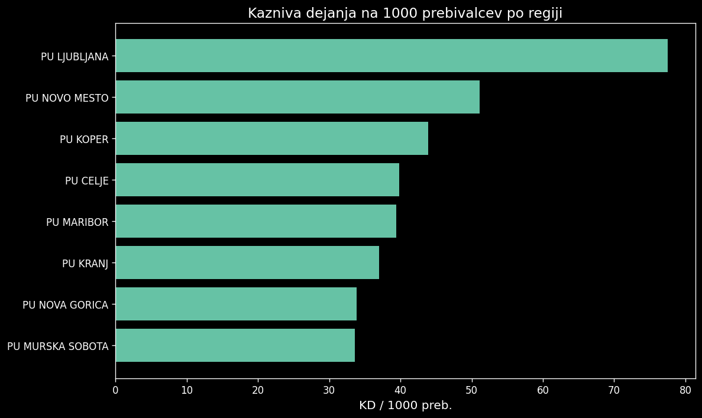
Podroben opis ciljev in metod
Rezultati/dosedanje ugotovitve/odprta vprašanja
Geografska analiza: kje v Sloveniji se zgodi največ kriminala (absolutno število, varianča metoda), določanje podobnosti s k-means gručenjem
Časovni vzorci: časovna porazdelitev po mesecih, po dnevih v tednu in po urah
Vrsta kaznivih dejanj: katera prevladujejo, analiza materialne škode, njena porazdelitev in KS test
Ljubljana v količini kriminala izstopa
Normalizacija (kazniva dejanja na 1000 prebivalcev): gostota kriminala v Ljubljani je visoka
k-means metoda: dva ločena profila upravnih enot: Ljubljana (statistični osamelec, od ostalih se loči po pogostosti in profilu kriminala) ter ostale

Slide 3
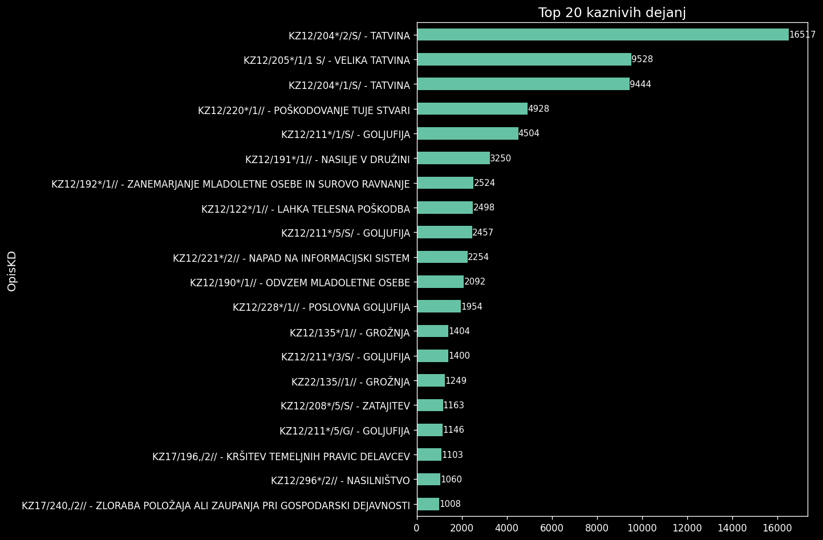
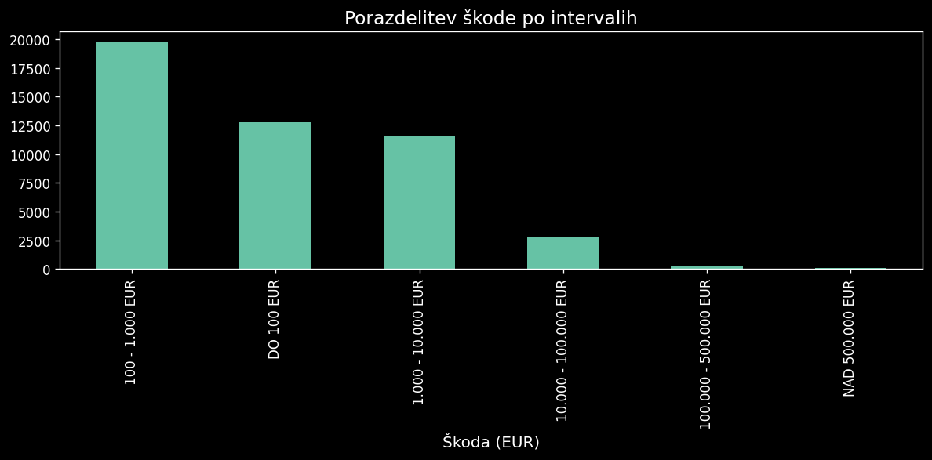
Dodatna prosojnica za rezultate
Po mesecih enakomerno porazdeljen kriminal, med tednom največ petek, sobota, nedelja.
Po urah največ (14,7%) med polnočjo in 1, ter med 23. in 24. uro (9,0%)
Med vrstami kaznivih dejanj prevladujejo premoženjska kazniva dejanja, tatvine in goljufije
Analiza materialne: asimetrično porazdelitev (mediana = 100EUR), dolg rep visoki vrednosti

